Slide 1


Slide 2
Git 의 정의 및 개념
Git Bash에서 명령어 사용법
add, commit, branch, switch, push, pull, fetch 등
GitHub 활용법
Notes:
- 형상 관리 도구: 버전 관리 시스템
- 버전 관리 시스템: 파일의 변동 사항을 파악하여 버전을 기록
- 원하는 버전으로 돌아갈 수 있는 기능
- 꼭 문서 파일에 국한 된 것은 아님
- 분산형 관리 시스템: 파일을 서버에 몰아 두는 것이 아니라 로컬(각자의 PC)에 위치시키고 서버로 통합하는 형태
- 서버에 문제가 생겨도 로컬에서 작업을 이어하는 것이 가능
병렬 작업: 브랜치(가지 뻗기)를 활용하여 하나의 문서를 동시에 작성 가능
https://joone.net/2022/10/02/47-git/

Slide 3
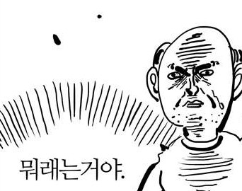
리눅스 개발자, 리누스 토발즈가 리눅스 버전 관리를 위해 개발
형상 관리 도구 (Configuration Management Tool)
분산형 관리 시스템
병렬 작업
Notes:
- 형상 관리 도구: 버전 관리 시스템
- 버전 관리 시스템: 파일의 변동 사항을 파악하여 버전을 기록
- 원하는 버전으로 돌아갈 수 있는 기능
- 꼭 문서 파일에 국한 된 것은 아님
- 분산형 관리 시스템: 파일을 서버에 몰아 두는 것이 아니라 로컬(각자의 PC)에 위치시키고 서버로 통합하는 형태
- 서버에 문제가 생겨도 로컬에서 작업을 이어하는 것이 가능
병렬 작업: 브랜치(가지 뻗기)를 활용하여 하나의 문서를 동시에 작성 가능
https://joone.net/2022/10/02/47-git/

Slide 4

보통의 파일 관리
> 파일 복사, 덮어쓰기, 다른 이름으로 저장 등
Ver.1
Ver.2
Ver.3
Ver.4
덮어쓰기
복사
다른 이름으로 저장
memo.txt
memo.txt
memo(1).txt
memo123.txt
최종의.. 최종의..최종의.. 진짜 최종 제발 최종

Slide 5
형상 관리 도구 (Configuration Management Tool)
≈ 버전 관리 시스템(Version Control System)
Ver.1
Ver.2
Ver.3
Ver.4
수정
수정
수정
memo.txt
memo.txt
memo.txt
memo.txt
> 전체 파일을 복사하는 것이 아니라 수정된 내용을 기록

Slide 6
형상 관리 도구 (Configuration Management Tool)
≈ 버전 관리 시스템(Version Control System)
Ver.1
Ver.2
Ver.3
Ver.4
수정
수정
수정
memo.txt
memo.txt
memo.txt
memo.txt
복원 가능
Notes:
Git 사용 이유?
소스 코드의 변경 이력을 쉽게 확인
특정 시점에 저장된 버전과 비교하거나 특정 시점으로 돌아가기 위해

Slide 7





분산형 관리 시스템 / 병렬 작업
Notes:
왼쪽 : 중앙 집중형 관리 시스템
하나의 중앙 서버(DB)에 여러 사용자가 연결된 구조.
모든 작업이 중앙 서버를 통해 이루어지므로, 서버에 문제가 발생하면 아무도 작업을 진행할 수 없다.
오른쪽 : 분산형 관리 시스템
각 사용자가 로컬(자기PC)에서 작업을 수행할 수 있으며, 변경 사항을 중앙 서버와 동기화하는 구조.
중앙 서버에 문제가 생기더라도, 각각의 사용자들은 자기 PC 에서 작업을 계속할 수 있다.
네트워크 장애나 서버 문제에도 개별적인 작업이 가능하므로, 가용성이 높고 유연한 협업이 가능하다.

Slide 8

분산형 관리 시스템 / 병렬 작업
Notes:
SVN(Subvision)을 사용하다가 대부분 git으로 넘어온 상황

Slide 9
Git 설치하기

Slide 10
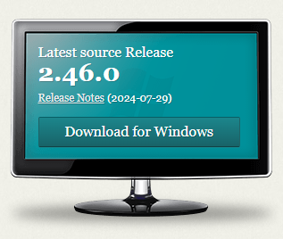
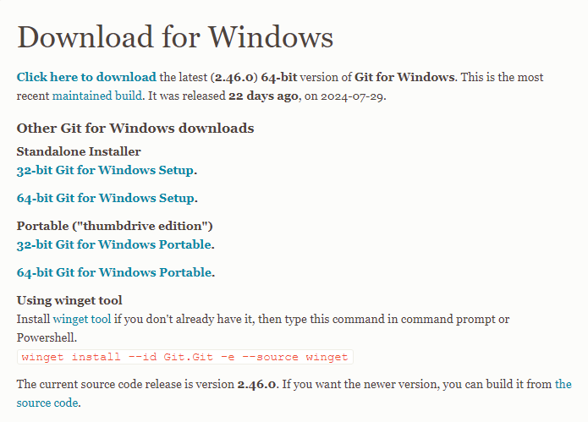
Git 설치하기 (window)
https://git-scm.com/

Slide 11
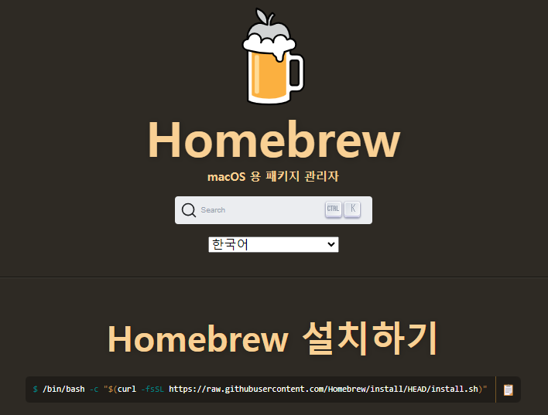
Git 설치하기 (mac)
https://brew.sh/ko/
터미널에서 실행하여 설치
Homebrew설치 후 명령어 brew install git 입력

Slide 12

Git 설치확인
설치 확인
(window) cmd 실행
(mac) 터미널 실행
git --version

Slide 13
폴더 구조 이해
Notes:
직접적으로 Git을 다뤄보기 전에 알아야 할 것

Slide 14
폴더 구조의 이해
트리구조
자료구조에서 사용하는 용어로 계층적 관계를 나타나는데 사용하는 비선형 자료구조
=> 우리는 자료구조를 하려는게 아닙니다!
루트
앞으로 개발을 진행하면서 폴더 구조에 대한 이해를 돕기 위한 형태
루트가 프로젝트 소스코드를 담기 위한 최상위 폴더
루트 폴더 하나가 프로젝트단위
노드
노드
Notes:
자료구조는 컴퓨터공학의 용어로 코드을 어떻게 해야 효과적으로 만들것인가에 대한 수학적 내용

Slide 15
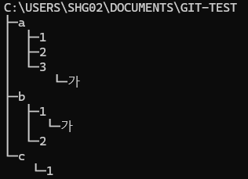
폴더 구조의 이해
프로젝트에서 폴더 구조는 매우 중요
루트가 되는 폴더는 Git 저장소와 연결됨
현재 작업하는 파일의 폴더가 어디인지 꼭 확인하는 버릇이 필요
프로젝트 폴더 구조 예시
루트 폴더: git-test
하위 폴더: a, b, c
a 하위 폴더 : 1, 2, 3
b 하위 폴더 : 1, 2
c 하위 폴더 : 1
a > 3 하위 폴더 : 가
b > 1 하위 폴더 : 가

Slide 16
폴더 구조 확인하기
(window) cmd 또는 git bash 실행
(mac) 터미널 실행
폴더 구조 확인 명령어(구조를 볼 폴더의 부모 폴더에서)
tree 폴더명
명령어 실행이 안된다면?
(mac) brew install tree
(window) https://gnuwin32.sourceforge.net/packages/tree.htm 접속
중간 Download의 Binaries에 zip 파일 다운
압축해제하면 bin폴더 안에 tree.exe가 존재
C:\Program Files\Git\usr\bin에 tree.exe파일을 옮겨 넣어 줌
Notes:
brew는 이전에 설치했음

Slide 17
CLI & GUI

Slide 18
CLI
CLI란?
CLI는 Command Line Interface의 약자로 터미널 창에서 명령어를 입력하여 컴퓨터와 상호작용하는 방식을 말함.
CLI를 사용하는 것이 처음에는 어려울 수 있음
이 어려운 것을 해결하기 위해 GUI(Graphic User Interface)형태의 프로그램도 존재
예) 소스트리
하지만 작업속도와 Git의 모든 기능을 사용하기 위해서는 CLI를 사용하는 것이 좋음
CLI에 먼저 익숙해 진 후 GUI를 사용해도 무관

Slide 19
GUI
GUI란?
GUI는 Graphical User Interface의 약자로 터미널 창에서 명령어를 입력하여 컴퓨터와 상호작용하는 방식을 말함.

Slide 20
프로젝트 루트 폴더 생성
(window) git bash 실행
(mac) 터미널 실행
코드를 저장할 루트 폴더를 생성(루트 폴더와 원격저장소가 연결)
터미널 주요 명령어
ls : 폴더에 있는 모든 파일 검색(상세 검색은 ls –al)
cd 폴더명 : 폴더로 이동
예) cd Documents
mkdir 폴더명 : 폴더 생성
예) mkdir git-test
pwd : 현재 위치한 전체 경로
Notes:
터미널 명령어 입력시 띄어쓰기 주의!!!

